Slide 1
2022

Slide 2
2022
Wer wir sind?
ÖH Med Graz
Österreichische HochschülerInnenschaft
Offizielle Studierendenvertretung
Service, Vertretungsarbeit, Veranstaltungen
MedAT- und MaturantInnenberatung

Slide 3
2021
2022
Referat für Studienberatung
Beratungsstelle in Fragen zu:
Organisatorischem rund um das Studium
Studienbeginn
Auswahlverfahren
Problemen aller Art

Slide 4
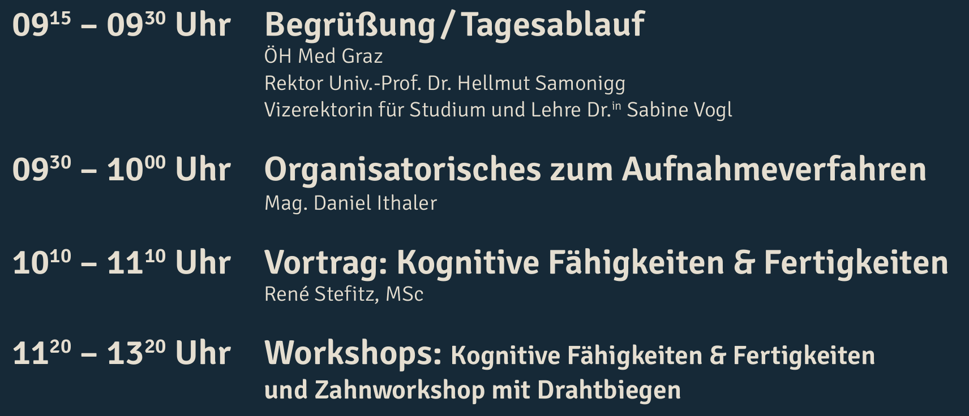
2021
2022
PROGRAMM VORMITTAG

Slide 5
2021
2022
PROGRAMM NACHMITTAG

Slide 6
Organisatorisches
2021
2022
Mikro & Cam
Fragen
pers. Beratung
Workshops
Rückmeldung
Aus
Bitte in den Chat
Am Ende jedes Vortrags beantwortet
Ab 14:20 offene Fragerunde
KFF und Drahtbiegen laufen parallel
Wechsel jederzeit möglich
Link auf der Homepage

Slide 7
2021
2022
MedAT Allgemein
Zeitdruck
anstrengend
stressig

Slide 8
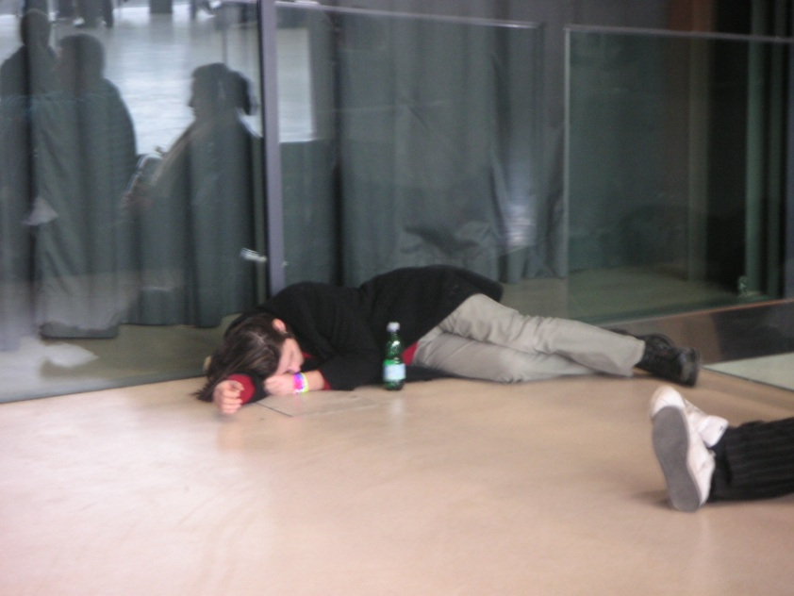
2021
2022

Slide 9
2021
2022
Nicht einschätzbar?
Nicht schaffbar?

Slide 10
2021
2022
Schaffbar.

Slide 11
2021
2022
Beurteilung
KEINE Minuspunkte für falsche Antworten
Jede Aufgabe beantworten!
Gewichtung der Testteile unterschiedlich
Jeder Testteil zählt!
Die Besten erhalten einen Studienplatz!

Slide 12
2021
2022
KLAUSEL
Große Sorgfalt bei Vorbereitung und Beratung
Aber
keine Garantie auf Inhalte

Slide 13
2021
2022
Bei Fragen zu Zulassung & Studium:
Website der MedUni Graz
Www.oehmedgraz.at/beratung/aufnahmeverfahren

Slide 14
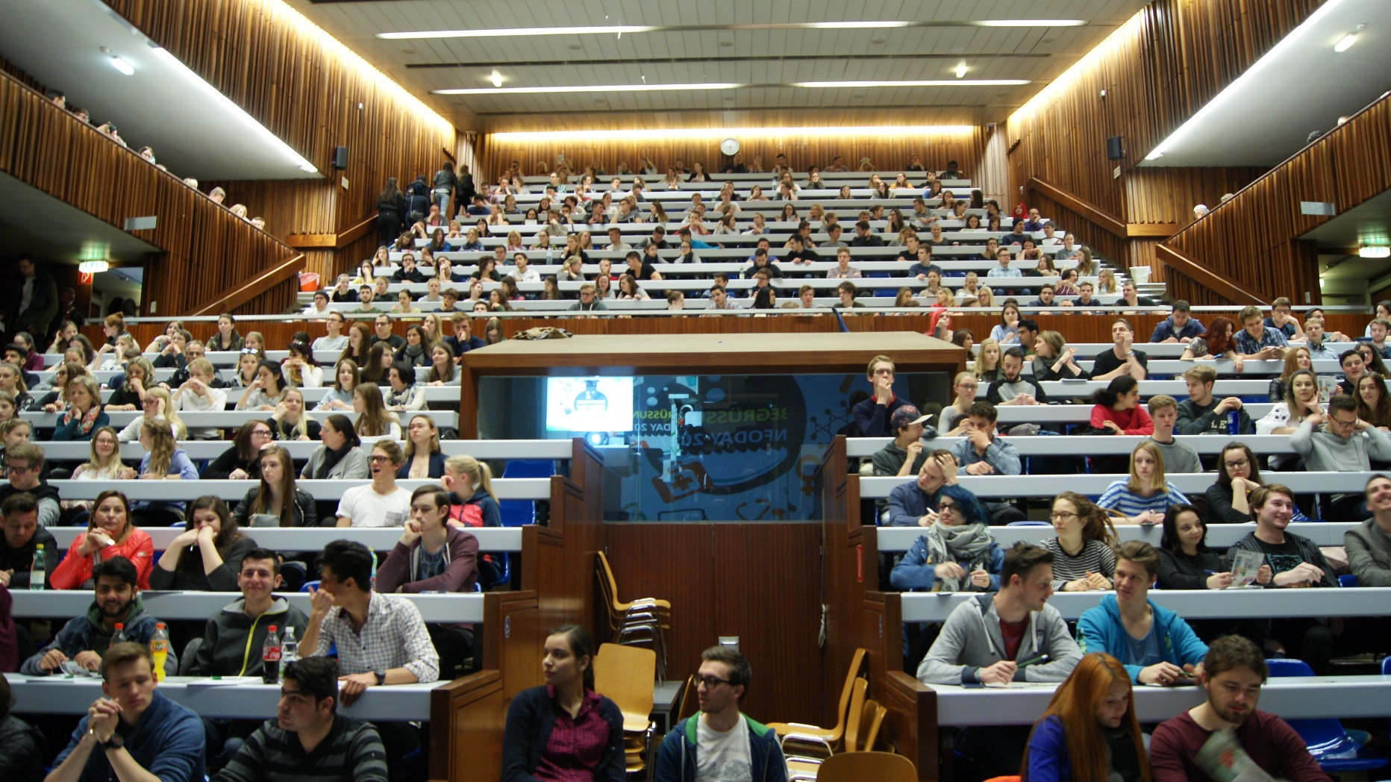
2021
2022
Viel Spaß beim Infoday!

Slide 15
2021
2022
UNTERTEST BMS

Slide 16
2021
2022
BMS Allgemein
Basiskenntnistest Medizinische Studien
Multiple-Choice-Test
Schulisches Vorwissen über Biologie, Chemie, Physik und Mathematik

Slide 17
2021
2022
Fragenverteilung BMS
 | Gewichtung | Zeit | Aufgaben
Biologie | 40% | 30‘ | 40
Chemie |  | 18‘ | 24
Physik |  | 16‘ | 18
Mathematik |  | 11‘ | 12

Slide 18
2021
2022
VMC Add On
Offizielle Plattform der MedUni Graz
Beschreibungen der Testteile
Stichwortlisten
Übungsfragen

Slide 19
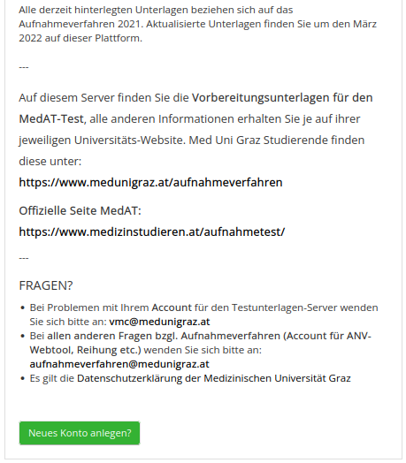
2021
2022
kostenlose Registrierung

Slide 20
2021
2022
Stichwortlisten
z.B.: Die menschliche Zelle
Allgemeine Charakteristika
Zelltypen
Zellmembranen
Zytoplasma
Zellkern, Mitochondrien
Golgi-Apparat
endoplasmatisches Retikulum
Lysosomen, Endosomen
Peroxisomen, Ribosomen
Zytoskelett, Zentriolen
Zellkontakte
Kinozilien, Geißeln, Mikrovilli
Stofftransport
Zellteilung, Zelltod

Slide 21
2021
2022
Stichwortlisten
ACHTUNG!!
Erweiterung der Stichwortliste in
Biologie
Physik

Slide 22
2021
2022
Vorbereitung BMS
Schulbücher (Stichwortlisten durcharbeiten – unterschiedliche Schwerpunktsetzung in Büchern!)
Maturaniveau
Nicht in Details verlieren!
Probebeispiele im VMC als Richtwert

Slide 23
2021
2022
Ein Spermium besteht aus folgenden Bestandteilen:
1.
Kopf
2.
Halsstück
3.
Hauptstück
4.
Schwanzstück
A.
1., 2. und 3. sind richtig.
B.
1., 2. und 4. sind richtig.
C.
2. und 4. sind richtig.
D.
Nur 4. ist richtig.
E.
Alle Antworten sind falsch.

Slide 24
2021
2022
Brauche ich einen Vorbereitungskurs?

Slide 25
2021
2022
Ist es sinnvoll Vorlesungen aus dem Studium zu hören?

Slide 26
2021
2022
Wie lange soll ich lernen?

Slide 27
2021
2022
ABLAUF TESTTAG

Slide 28
2021
2022
Unterkunft
Einreisebestimmungen beachten!
Anreise von außerhalb 1-2 Tage vorher
Früh Unterkunft organisieren

Slide 29
2021
2022
Vorbereitung
Formalien & Unterkunft
Lernen, lernen, lernen
am Testtag
Leistung abrufen
Stress

Slide 30
2021
2022
Der Tag/Abend vorher
Ggf. Anreise
Alles für den morgigen Tag richten (ggf. Mittagessen vorbereiten)
Mentale Vorbereitung, Kräfte sammeln
Testhalle ansehen?
Ablenkung
Schlaf!

Slide 31
Ausrüstung
2021
2022
1 verschließbare Plastiktrinkflasche ohne Etikett
Lichtbildausweis
(Klebezettel mit Bearbeitungsnummer)
Schlüsselbund, Händi, Armbanduhr in verschlossenem Couvert unter den Tisch
gemütliche Kleidung und Pullover (Kälte in der Halle)
Keine
Schreibgeräte
Taschenrechner
Unterlagen, wie Periodensysteme etc.
gut Frühstücken
Mittagspaket wird in der Pause verteilt
Ggf. 3G-Nachweis

Slide 32
2021
2022
Testort Stadthalle Graz
Anreise mit öffentlichen Verkehrsmitteln
Straßenbahnlinien 4
zu Fuß vom Jakominiplatz (ca. 10 Minuten)
rechtzeitig vor Ort sein
nicht nervös machen lassen

Slide 33
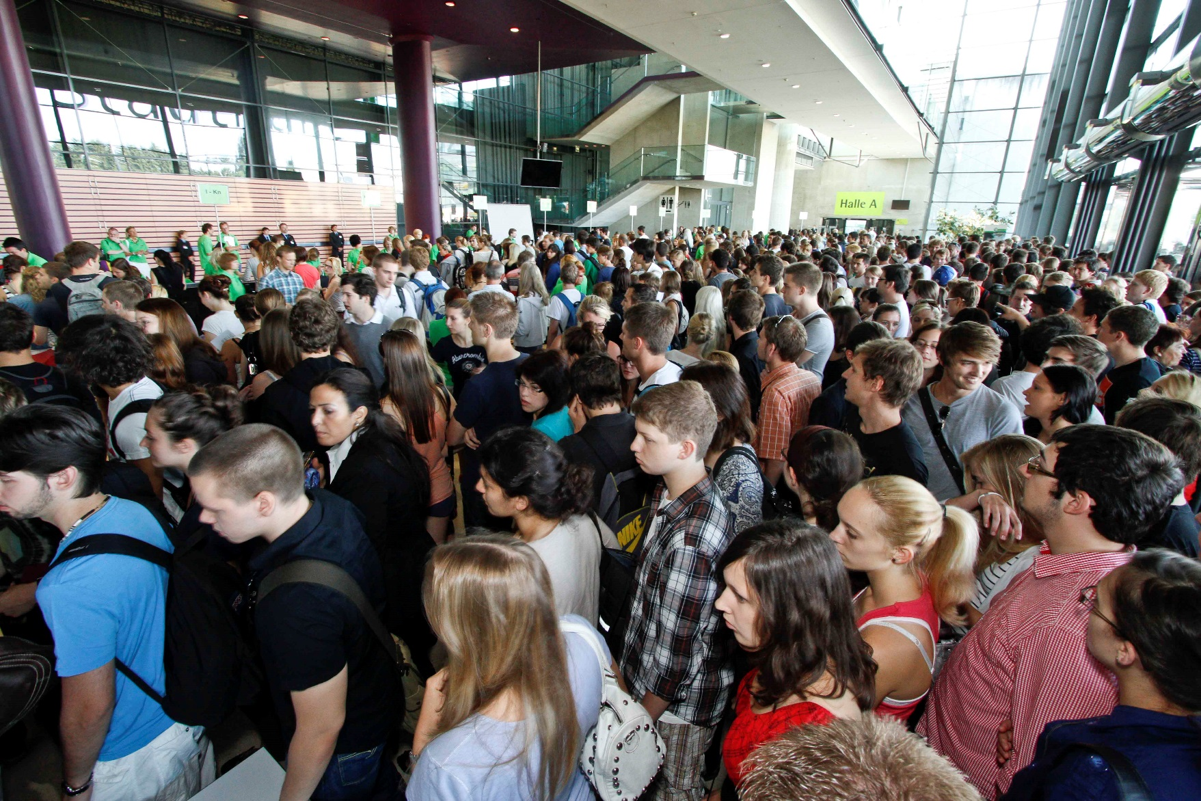
2021
2022

Slide 34
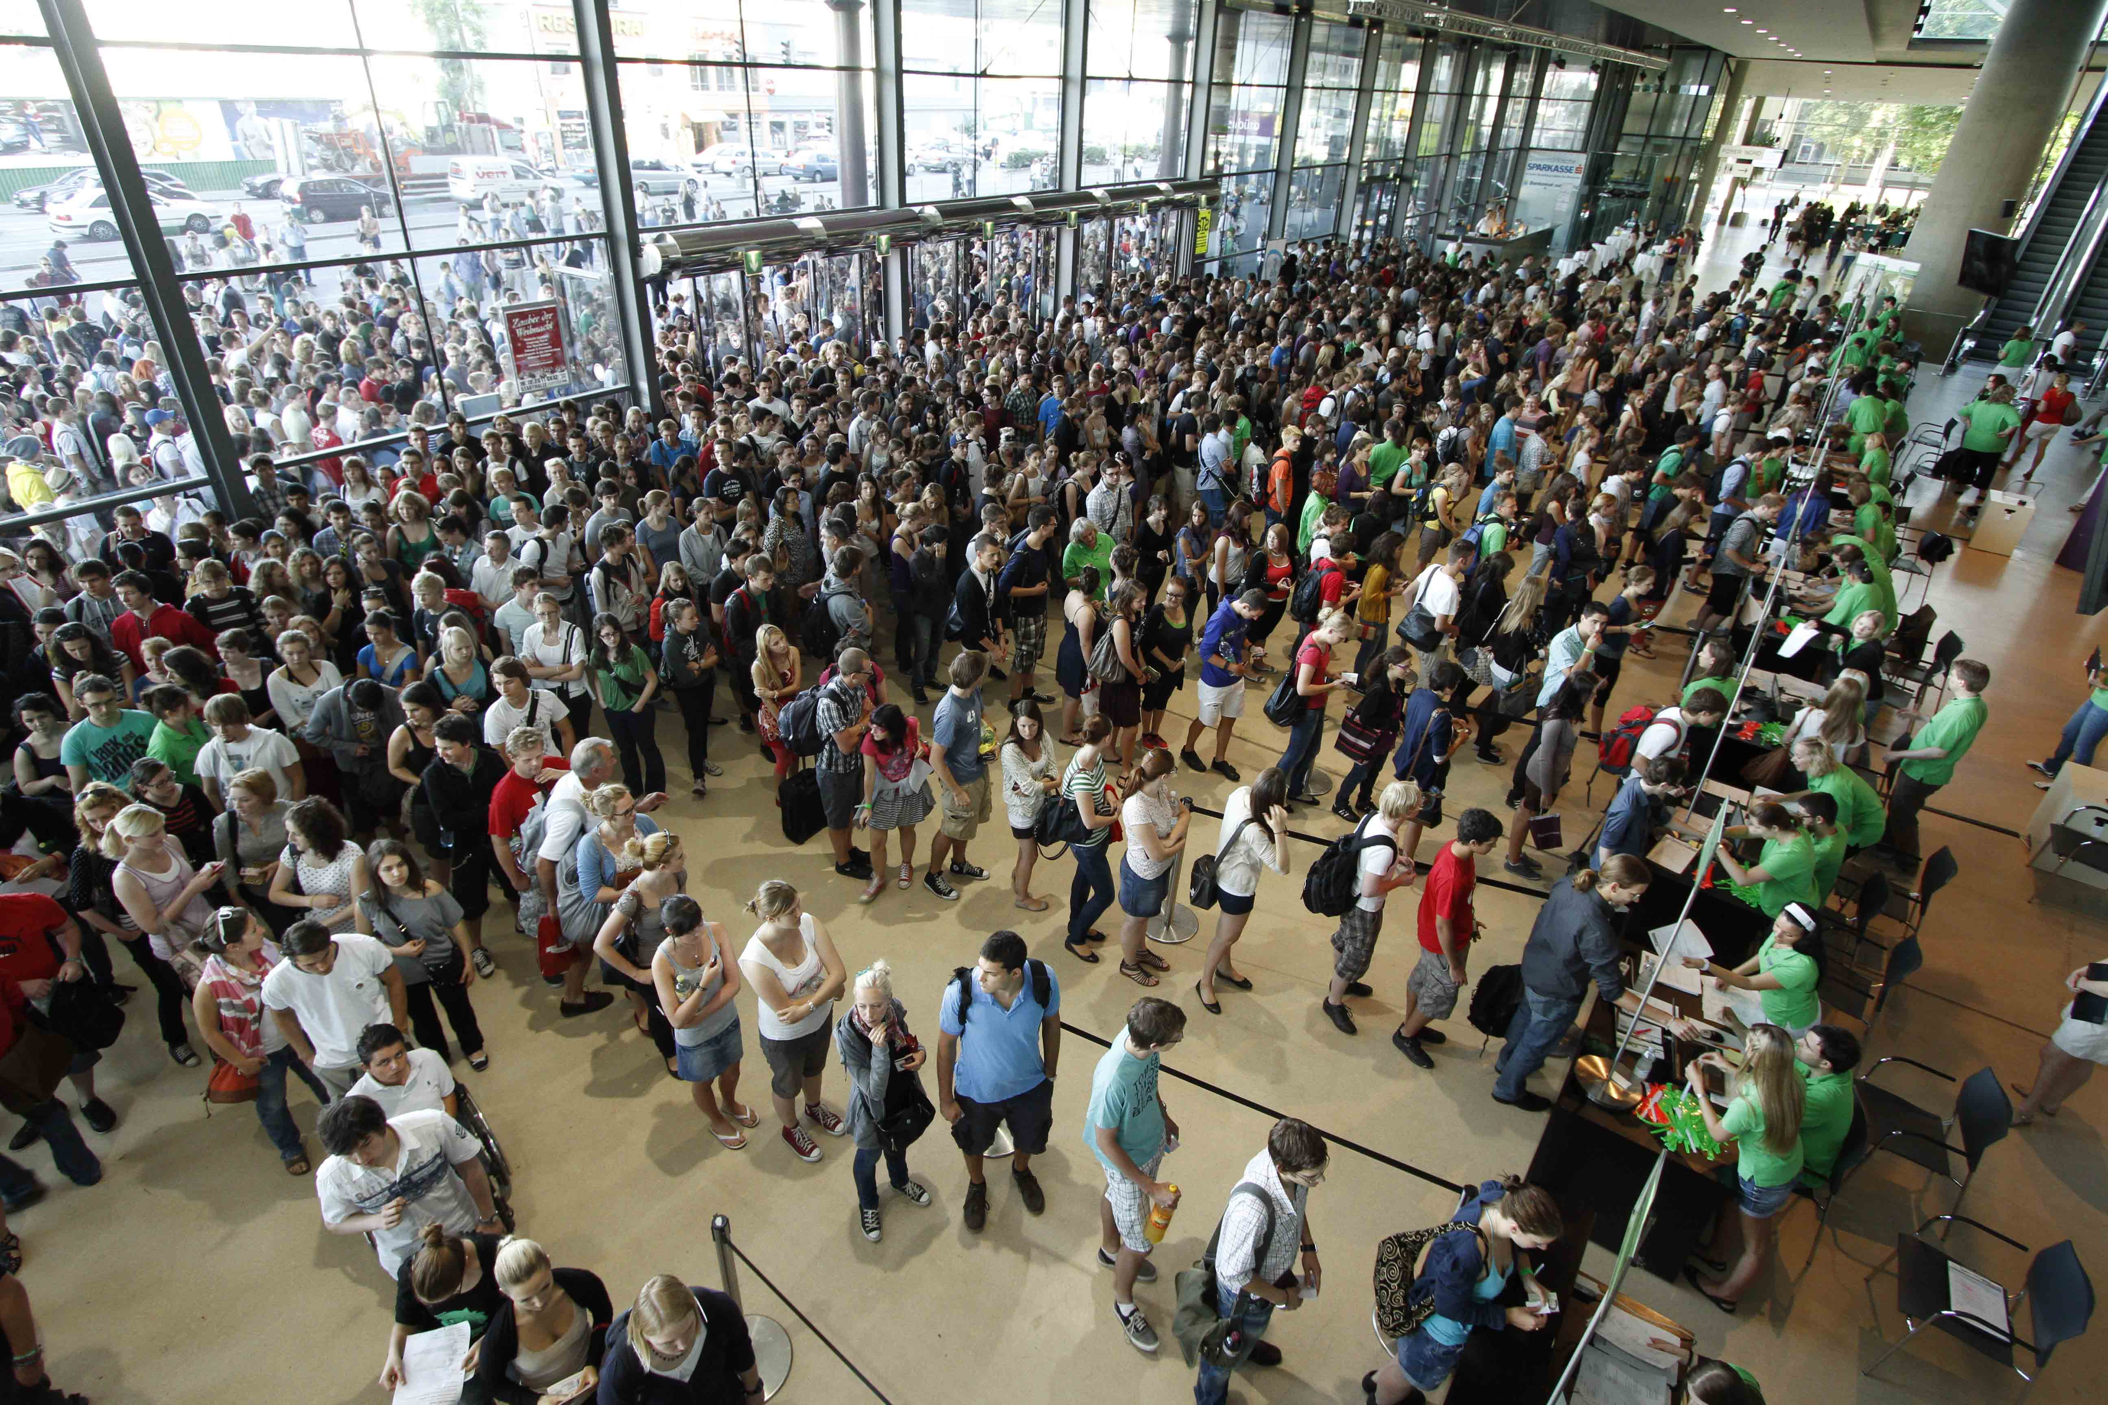
2021
2022

Slide 35
2021
2022
Ablauf vor Ort
Registrierung
Lichtbildausweis
Bearbeitungsnummer
Ggf. 3G-Nachweis
Kostenlose Garderobe vor Ort
nicht erlaubte Gegenstände nicht am Körper tragen
Ggf. gar nicht erst mitnehmen

Slide 36
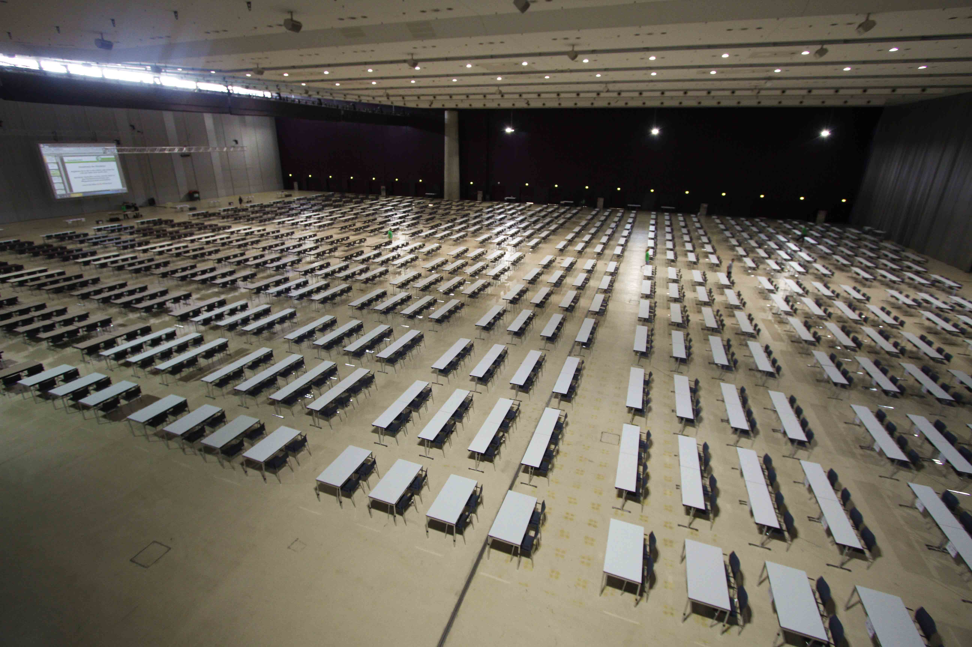
2021
2022

Slide 37
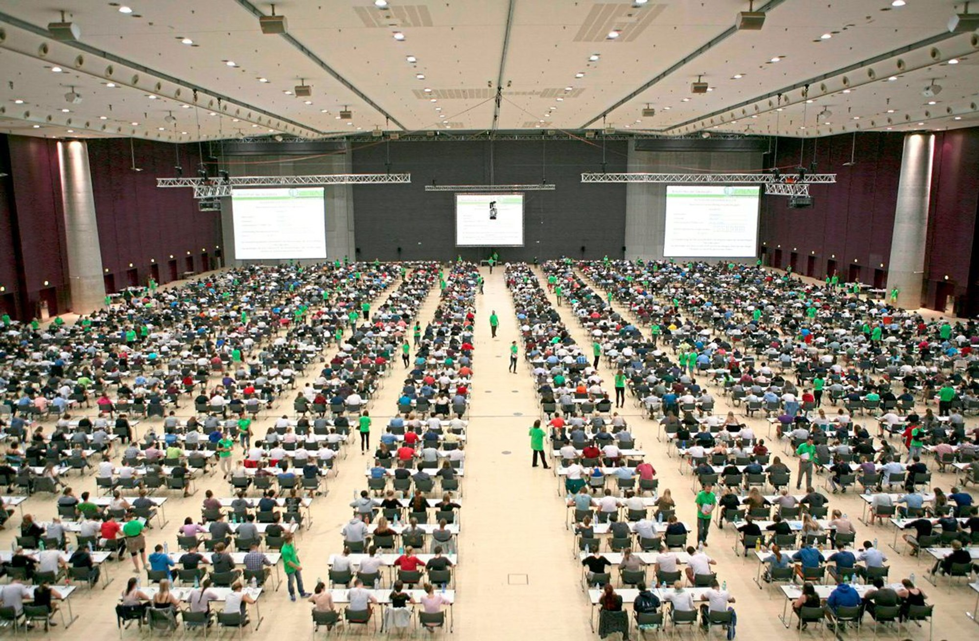
2021
2022

Slide 38
2021
2022
Beim Test
Verschnaufpausen nutzen
Toilettenbenutzung möglich
Testheft
Herumkritzeln möglich (AUSSER während Figuren erkennen und Gedächtnis und Merkfähigkeit – auch nicht bei Zwischentests zu G&M!)
Farbige Seiten
Auswertungsbogen
NUR dieser zählt
Übertragen der Ergebnisse nicht vergessen!
Zurückblättern verboten!

Slide 39
2021
2022
Beim Test
Keine Minuspunkte → raten
Gedächtnis- & Merkfähigkeit sollten geschenkte Punkte sein
2,5 h Konzentration am Stück üben

Slide 40
2021
2022
Mittagspause
Erst, wenn alle ihr Mittagspaket erhalten haben
0,5l Wasser
Langes belegtes Brötchen
Manner-Schnitte
Apfel
Hinten sitzt man näher an der Tür
(Garderobe coronaabhängig)
Mittagsschlaf, Spaziergang, mit Freunden quatschen, usw

Slide 41
2021
2022
BEI UNKLARHEITEN
Vor Ort Fragen stellen!
Bei Fragen zum Aufnahmeverfahren:
Virtueller Medizinischer Campus (VMC)
aufnahmeverfahren@medunigraz.at
beratung@oehmedgraz.at
www.oehmedgraz.at/beratung/aufnahmeverfahren

Slide 42
2021
2022
BEI UNKLARHEITEN
Bei Fragen zu Zulassung & Studium:
Website der MedUni Graz
studium@medunigraz.at
beratung@oehmedgraz.at
Persönliche Beratung nach Vereinbarung

Slide 43
2021
2022
NACH DEM TEST

Slide 44
2021
2022
Termine
Aufnahmetest: 08.07.2020
Testergebnisse: Ende KW 32 – Woche vom 08.08.
Inskription: 16.08 – 02.09.
Studienbeginn: 01.10.2021

Slide 45
2021
2022
Ersti-Programm
Ersti-Beratung: das Wochendende/ die Woche
vor Studienbeginn
Ersti-Abend: 01.10.
Ersti-Tutorien: ab dem 03.10.

Slide 46
2021
2022
Aufbau des Studiums
1. Abschnitt
2. Abschnitt
3. Abschnitt
Vorklinik
2 Jahre
Klinik
3 Jahre
KPJ
1 Jahr

Slide 47
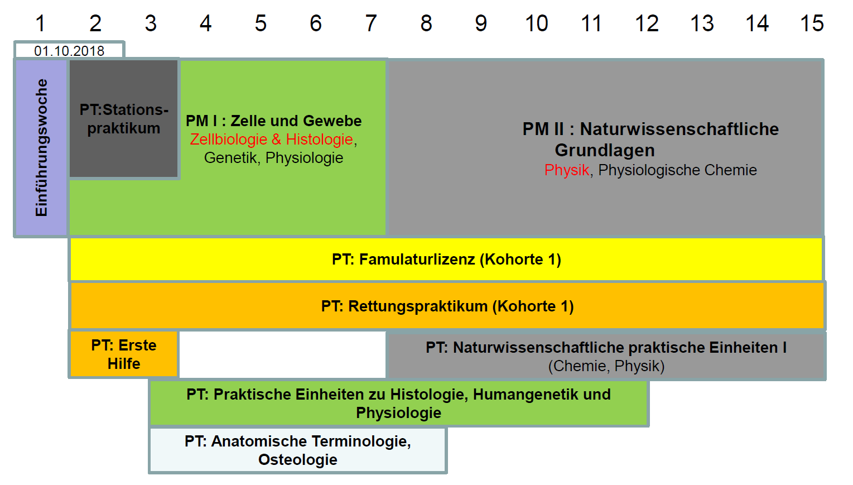
1. Semester
2021
2022

Slide 48
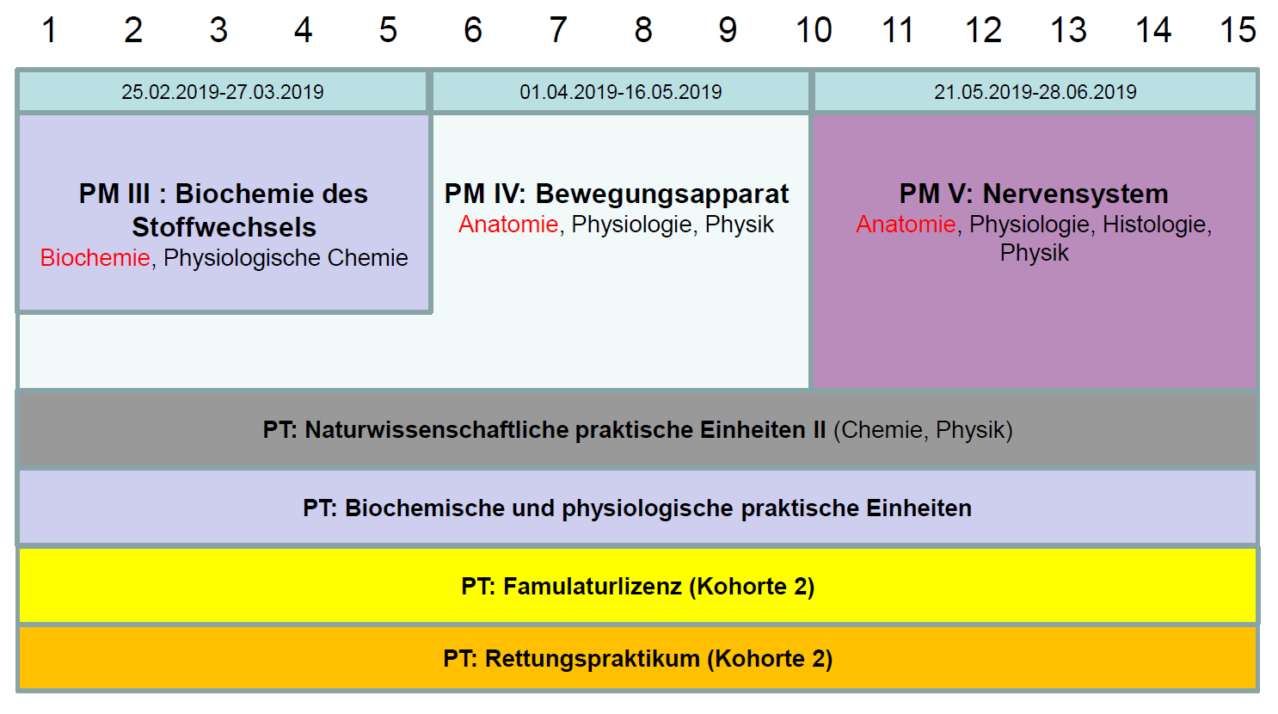
2. Semester
2021
2022

Slide 49
2021
2022
Nach dem Studium
Basisausbildung: 9 Monate
Allgemeinmedizin: 3,5 Monate
Facharzt: 7 Jahre
Internistische Fächer
Chirurgische Fächer
Andere Fächer

Slide 50
2021
2022
Plan B?

Slide 51
2021
2022
EVALUIERUNG

Slide 52
2021
2022
VIELEN DANK!

Slide 53
2021
2021
2021
2022
VIEL ERFOLG!

